Slide 1
Primer foro del segundo trimestre – año 2.018 directora: esc. Cristina e. falagan VICE DIRECTOR: ESC. ROQUE A. J. SILVA SECRETARIA: ESC. CLAUDIA I. VARESE
Ateneo de Estudios e Investigaciones en Derecho Notarial y Registral
Colegio de Escribanos de la Provincia de Corrientes

Slide 2
Miembros parlamentarios esc. Cristina e. falagan esc. Mariela e. miranda
TEMA: LIBRO DE CERTIFICACIONES DE FIRMAS Y LEGALIZACIONES

Slide 3
REGLAMENTACION
Artículo 2. Requisitos de validez:
Para la validez de los actos notariales indicados en el artículo anterior y de los respectivos instrumentos públicos, se deberán observar estrictamente los requisitos establecidos para tales intervenciones en la legislación nacional y provincial y en la presente reglamentación.
Artículo 3. Definición.
El acto notarial de certificación de firma es aquel en el cual el Escribano declara que un requirente suscribe en su presencia un documento, registrando dicha rogatoria en el protocolo o en el Libro de requerimientos.

Slide 4
REGLAMENTACION
Artículo 5. Justificación de identidad.
El Escribano interviniente deberá individualizar a los requirentes, quienes justificarán su identidad conforme a lo establecido en el artículo 306 del Código Civil y Comercial de la Nación.-
Artículo 6. Documento parcialmente en blanco.
Podrá certificarse la firma que se consigne en un documento parcialmente en blanco, haciéndose constar detalladamente tal circunstancia en el acta de requerimiento y en el acto notarial de certificación.
Artículo 7. Calificación del contenido del documento.
Sin perjuicio del deber de asesoramiento, el Escribano no es responsable del contenido del documento cuya firma certificará. No obstante, deberá negarse a efectuar la certificación en los siguientes casos:
a) Cuando contuviere cláusulas contrarias a las leyes, a la moral o a las buenas costumbres.
b) Cuando versare sobre negocios jurídicos que requieran para su validez la forma de la escritura pública u otra clase de instrumento público y estuviere redactado atribuyéndole los mismos efectos y eficacia o en forma tal que pudiera interpretarse que se ha querido dar al mismo el alcance de aquellos instrumentos.

Slide 5
REGLAMENTACION
Artículo 9. Firma ya estampada.
No se certificarán firmas ya estampadas. En tales casos, el Escribano exigirá que el compareciente vuelva a firmar en su presencia una declaración en la que reconoce como propia la firma que obra precedentemente, haciéndose constar tal circunstancia en el acta de requerimiento y en el acto notarial de certificación de esta última firma.
Artículo 10. Distinta data.
Cuando el Escribano sea requerido para certificar firmas en un instrumento que ya se encuentre datado –en igual o distinta demarcación territorial a la de su competencia- procederá a consignar el lugar y la fecha en que efectúa el acto notarial de certificación, con total prescindencia de los que figuren en el documento.

Slide 6
REGLAMENTACION
Artículo 26. Pluralidad de actas.
El requerimiento podrá formalizarse en una o más actas según sea el número de comparecientes con interés común. Si se utilizan varias actas para una misma intervención, se expresará en cada una que se trata de requerimientos que se formulan al mismo objeto expresado en la primera de ellas, cuyo número se consignará.
Artículo 27. Requerimiento con objeto múltiple
Los mismos requirentes podrán solicitar en una sola acta la certificación de las firmas que estamparán en diversos documentos, los que se detallarán expresamente.
Salvo el caso del párrafo anterior, no podrá utilizarse una misma acta para distintos requerimientos.-
Artículo 12. Tributación
La tributación que grave el acto jurídico cuyas firmas se requiera certificar deberá estar abonada. En caso contrario, el Escribano retendrá la suma suficiente para ingresarla con sus accesorios, bajo su responsabilidad.

Slide 7
REGLAMENTACION
Artículo 11. Vehículos.
En caso de certificarse firmas en instrumentos relacionados con vehículos automotores y en formularios oficiales del Registro de la Propiedad Automotor, deberán consignarse como mínimo –en el acta de requerimiento y en el acto notarial de certificación- los siguientes datos:
1) Tipo y número de formulario;
2) Marca del vehículo;
3) Número de Dominio
4) Se dejará constancia de los rubros y espacios en blanco del o de los formularios.

Slide 8
REGLAMENTACION
Artículo 13. Validez y eficacia territorial.
Los actos notariales de certificación de firmas que se efectúen conforme lo normado en el presente Reglamento serán válidos y eficaces en todo el territorio provincial, debiendo ser legalizadas por el Colegio de Escribanos para adquirir eficacia extraterritorial. La autoridad legalizadora fiscalizará su cumplimiento, pudiendo devolver o rechazar el trámite en los casos de inobservancia.
*INSTRUCTIVOS DE LEGALIZACIONES*
Artículo 23. Carácter personal de los folios.
Los folios que conforman el Libro de requerimientos y las fojas o sellados utilizados para expedir las certificaciones son de uso personal del Escribano para el cual fueron expendidos, no pudiendo ser utilizados por otro Notario aunque ejerza su función en el mismo registro notarial.
Artículo 24. Responsabilidad.
Cada Escribano es personalmente responsable de la custodia, conservación y debida utilización de los folios y sellados que adquiera.

Slide 9
reglamentacion
acta
foja
Artículo 15. Salvados.
Los sobrerraspados, enmendados, interlineados, testados y cualquier otra alteración o corrección del texto originario del acta deberán ser salvados por el Escribano en forma manuscrita, antes de las firmas de los requirentes, respetando los renglones indicados con el número marginal de orden. (artículo 305 inciso e del Código Civil y Comercial de la Nación)
Queda prohibido el uso de corrector y de elementos o procedimientos de impresión y corrección que puedan afectar o sobreponerse a la grafía impresa en los documentos o a su perdurabilidad en el tiempo.-
Artículo 47. Salvaduras.
Los sobrerraspados, enmendados, interli-neados, testados y cualquier otra alteración o corrección del texto originario de la certificación deberán ser salvados por el Escribano en forma manuscrita, conforme lo establece el artículo 305 inciso e) del Código Civil y Comercial de la Nación, antes de su autorización del escribano, respetando los renglones indicados con el número marginal de orden.
Queda prohibido el uso de corrector y de elementos o procedimientos de impresión y corrección que puedan afectar o sobreponerse a la grafía impresa en los documentos o a su perdurabilidad en el tiempo.-

Slide 10
REGLAMENTACION
ACTA –ART 28
FOJA-ART 46
1) Número de acta y de libro;
2) Lugar y fecha en que es labrada; si cualquiera de las partes lo requiere o el escribano lo considera conveniente, la hora en que se firma el instrumento
3) Carácter en que actúa el escribano interviniente y número y sede del Registro, o en su caso de Colegiado;
4) Los nombres y apellidos completos sin abreviaturas, nacionalidad, fecha de nacimiento, estado civil, tipo y número de documento de identidad y domicilio real y especial si lo hubiera de los requirentes; si el otorgante representa a una persona jurídica deberá dejarse constancia de su denominación completa, domicilio social y datos de inscripción de su constitución si tuviere y/o corresponde
5) El modo empleado para individualizar a los comparecientes que deberá ser alguno de los establecidos en el artículo 306 del Código Civil y Comercial;
6) Carácter en el que manifiestan intervenir los requirentes, consignando –en caso de representación- los documentos habilitantes de los que resulta, haciéndose constar que el Escribano los tiene a la vista en original o copias certificadas en legal forma y que contienen facultades suficientes para el acto de que se trata.
7) Rogatoria;
1) Número de la escritura en que se labró el acta de requerimiento y del respectivo folio del protocolo o el número del acta y folio del Libro de requerimientos.
2) Lugar y fecha del acta de requerimiento; si cualquiera de las partes lo requiere o el escribano lo considera conveniente, la hora en que se firma el instrumento
3) Carácter en que actúa el Escribano interviniente y número y sede del Registro ó en su caso de colegiado.
4) Los nombres y apellidos completos sin abreviaturas, nacionalidad, fecha de nacimiento, estado civil, tipo y número de documento de identidad y domicilio real y especial si lo hubiera de los requirentes; si el otorgante representa a una persona jurídica deberá dejarse constancia de su denominación completa, domicilio social y datos de inscripción de su constitución si tuviere y/o corresponde
5) El modo empleado para individualizar a los comparecientes, conforme a los medios establecidos en el artículo 306 del Código Civil y Comercial de la Nación.
6) Carácter en el que manifiestan intervenir los requirentes, consignando –en caso de solicitarse que se certifique notarialmente la invocada personería- los documentos habilitantes de los que resulta, haciéndose constar que el Escribano los tiene a la vista en original o copias certificadas en legal forma y que contienen facultades suficientes para el acto de que se trata.

Slide 11
REGLAMENTACION
ACTA- ART 28
FOJA- ART 46
8) Una precisa identificación del documento en que estampan sus firmas y –en general- todas y cada una de las demás circunstancias que se consignen en el respectivo acto notarial de certificación de firmas. Tratándose de actos jurídicos onerosos, el precio o valor que se consigne;
9) Firma y sello del escribano interviniente.
10) Serie y número de los sellados de certificaciones utilizados, en su caso.
11) En caso de corresponder, se consignará:
a) La redacción del documento en idioma extranjero y su traducción previa, en caso de que el escribano no conozca el idioma, teniendo en cuenta las pautas establecidas en el artículo 302 del Código Civil y Comercial de la Nación.
b) La existencia o no de datos en blanco;
c) La certificación de impresiones digitales en los casos del art. 313 del Código Civil o la intervención de testigos, en caso de corresponder o considerar necesario el escribano actuante.
8) Firma y sello del escribano interviniente.
9) En caso de corresponder, se consignará:
a) La redacción del documento en idioma extranjero y su traducción previa, en caso de que el escribano no conozca el idioma.
b) La existencia de datos en blanco.
c) La certificación de impresiones digitales en los casos del art. 313 del Código Civil o la intervención de testigos, en caso de corresponder o considerar necesario el escribano actuante.
d) Tratándose de actos jurídicos onerosos, el precio o valor que se consigne.
e) La constancia de haberse abonado o retenido el importe que corresponda a la tributación que grava el acto, con indicación de la fecha y caja interviniente o número del timbrado o del comprobante oficial de pago. Idéntico procedimiento se observará cuando se retengan sumas destinadas a oblar el Impuesto a la Transmisión Onerosa de Bienes Inmuebles o el Impuesto a las Ganancias cuando en el documento conste que se ha otorgado la posesión de inmuebles al adquirente.

Slide 12
REGLAMENTACION
ACTA- ART 28
FOJA- ART 46
d) La constancia de haberse abonado o retenido el importe que corresponda a la tributación que grava el acto, con indicación de la fecha y caja interviniente o número del timbrado o del comprobante oficial de pago. Idéntico procedimiento se observará cuando se retengan sumas destinadas a oblar el Impuesto a la Transmisión Onerosa de Bienes Inmuebles o el Impuesto a las Ganancias cuando en el documento conste que se ha otorgado la posesión de inmuebles al adquirente.
e) En observaciones: lo que deba hacerse constar como consecuencia de lo dispuesto en otros artículos de esta Reglamentación y/o cualquier otro dato que el escribano considere de interés.-
f) En el rubro observaciones: lo que deba hacerse constar como consecuencia de lo dispuesto en otros artículos de esta Reglamentación y/o cualquier otro dato que el Escribano considere de interés.
10) Lugar y fecha de expedición.-

Slide 13
reglamentacion
Artículo 30. Acta sin efecto.
Cuando por error, desistimiento o cualquier otro motivo se dejare sin efecto un acta, el Escribano procederá a consignar la causa mediante nota que llevará su firma y sello. En el acta siguiente se deberá continuar con la numeración que corresponda.
Artículo 35. Archivo. Destrucción
Vencido el plazo de diez (10) años, será facultativo del Escribano conservar los Libros de Requerimientos o proceder a su destrucción, previa autorización en tal sentido, por escrito, del Colegio de Escribanos, a solicitud del profesional y que será incorporada a su legajo profesional.
Artículo 42. Agregación del Sellado.
Al documento portante de las firmas a certificar se le agregará el correspondiente sellado de actuación notarial en el cual se ha formalizado el acto notarial de certificación. Ambos documentos se vincularán mediante constancia -sellada y firmada por el Escribano interviniente- que se extenderá en aquel documento, y en la cual se expresará que dichas firmas son certificadas en el folio anexado, mencionando su numeración y serie.
Artículo 43. Pluralidad de ejemplares.
Cuando deban certificarse las firmas estampadas en varios ejemplares de un mismo documento, se utilizará un distinto sellado de actuación notarial para cada ejemplar.

Slide 14
reglamentacion
Artículo 49. Documento con varias hojas firmadas.
Cuando el documento se componga de más de una hoja y en todas se estampen las firmas de los requirentes, se dejará constancia en el texto del acto notarial de certificación de que se certifica la totalidad de las firmas estampadas. Todas las hojas deberán ligarse entre sí con la firma y sello del Escribano interviniente.
Artículo 50. Procedencia.
El escribano podrá certificar notarialmente las impresiones digitales en instrumentos privados cuando el derecho vigente permita la expresión de la voluntad por ese medio, si un requirente no sabe o no puede firmar.
Artículo 51. Intervención y procedimiento.
El Escribano interviniente es personalmente responsable de la calificación acerca de la procedencia de certificar la impresión digital estampada por el requirente al pie de un documento, según el caso concreto y atendiendo a los supuestos que prevé la normativa de fondo.
A tal fin, aplicará –en lo compatible- la totalidad de la normativa del Código Civil y Comercial de la Nación, de otras leyes y de esta Reglamentación referentes a la certificación notarial de firmas.

Slide 15
Instrumentos privados y particulares ARTICULO 313.- Firma de los instrumentos privados. Si alguno de los firmantes de un instrumento privado no sabe o no puede firmar, puede dejarse constancia de la impresión digital o mediante la presencia de dos testigos que deben suscribir también el instrumento.
CODIGO CIVIL Y COMERCIAL DE LA NACION

Slide 16
Competencia en razón de las personas/ incompatibilidad/imparcialidad ARTICULO 291.- Prohibiciones. Es de ningún valor el instrumento autorizado por un funcionario público en asunto en que él, su cónyuge, su conviviente, o un pariente suyo dentro del cuarto grado o segundo de afinidad, sean personalmente interesados. Vinculados por la función: titulares/ adscriptos
CODIGO CIVIL Y COMERCIAL DE LA NACION

Slide 17
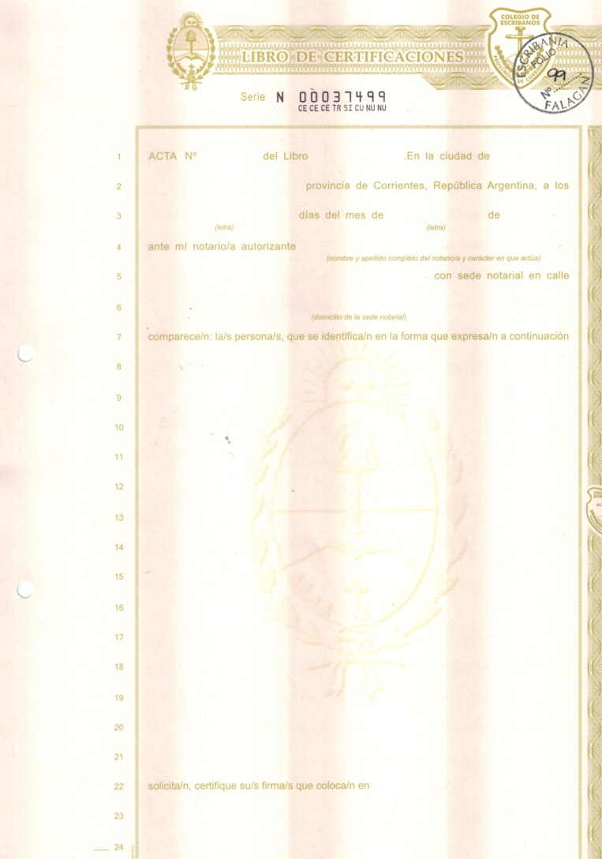
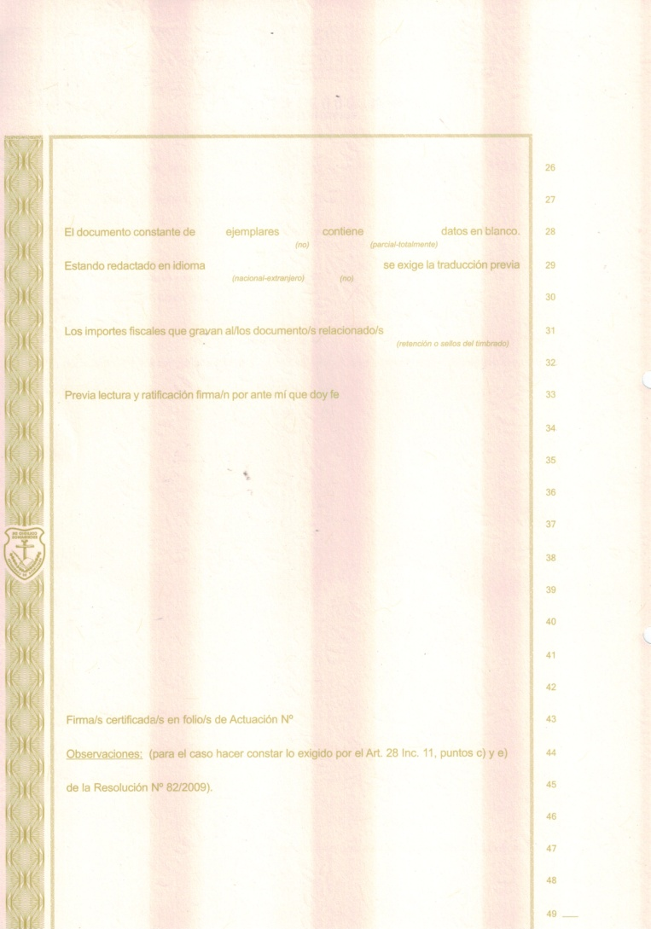
Art. 28: acta del libro

Slide 18
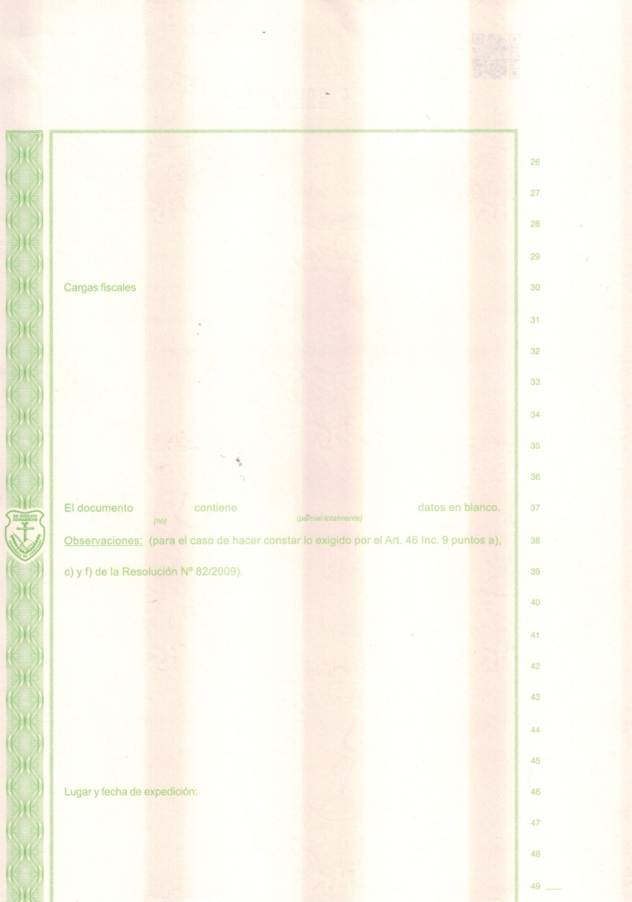
Art. 46: acto notarial de certificación = foja de certificacion

Slide 19
Casos practicos- incidencia en los siguientes parametros
Calificación del contenido- Acto oneroso (Tributación)
Instrumento datado-Firmado
Firmantes
Procedencia del Art. 313 C.C.C.N.
Ejemplares- Agregación de sellados
Documentos con varias hojas firmadas.
Exigencia datos en materia de automotor
Requerimiento de objeto múltiple.

Slide 20
Art. 55 de la reglamentacion

